Slide 1
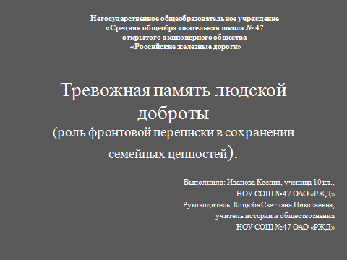

Slide 2
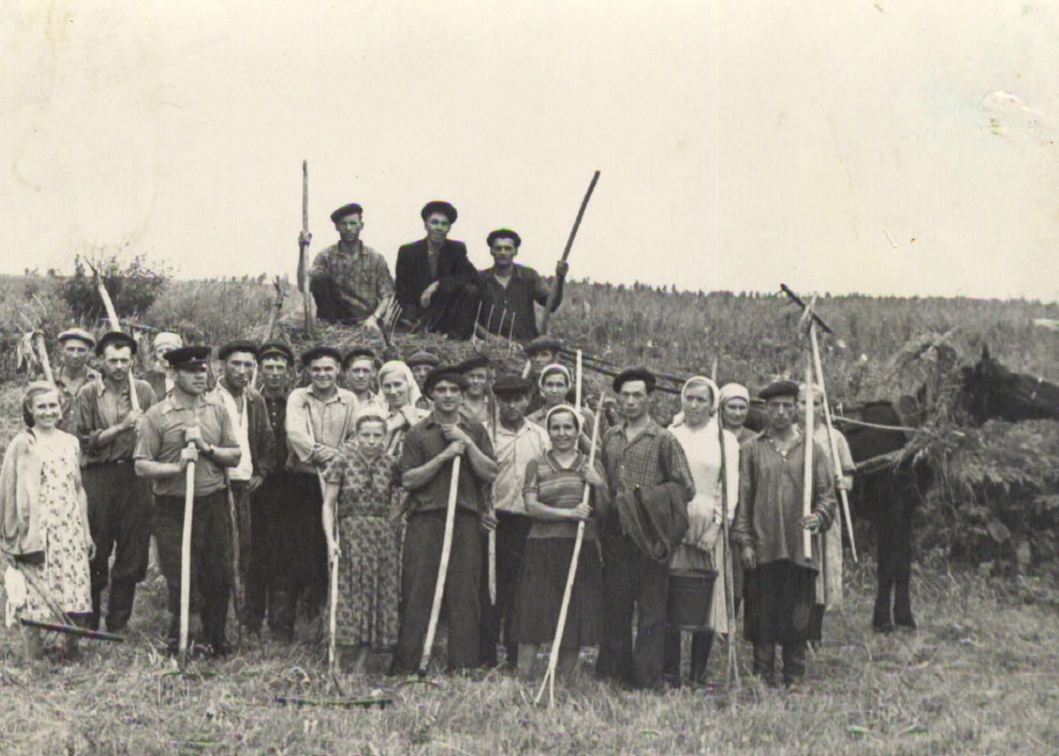
Жаркое лето выдалось в 1941 году …

Slide 3
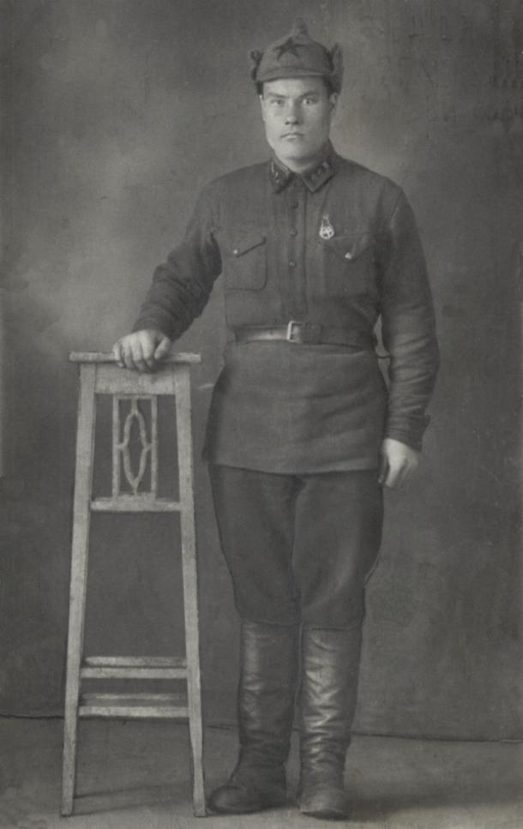
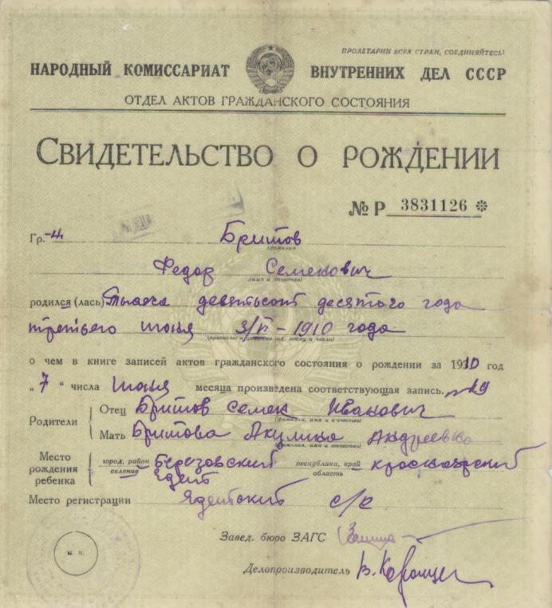
3 июня 2010 года – Федору исполнилось бы 100 лет
Довоенное фото. 1938 год.

Slide 4
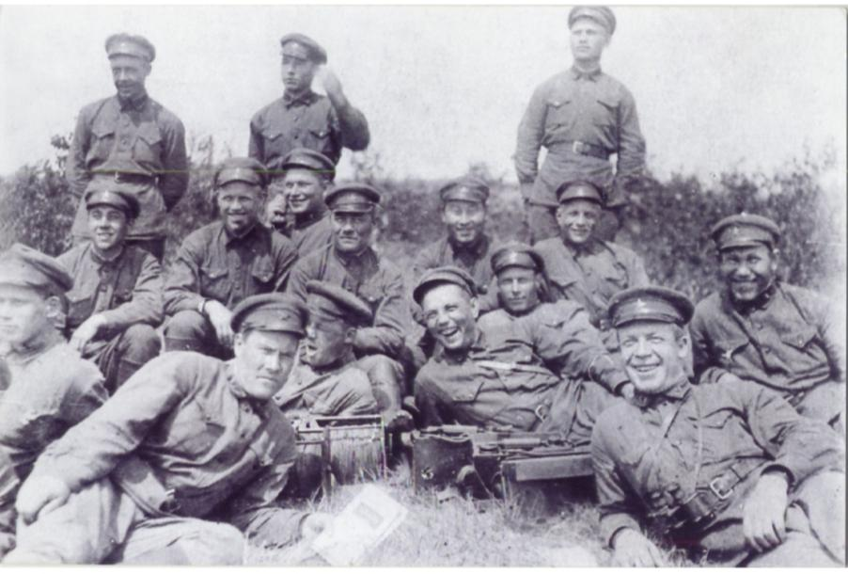
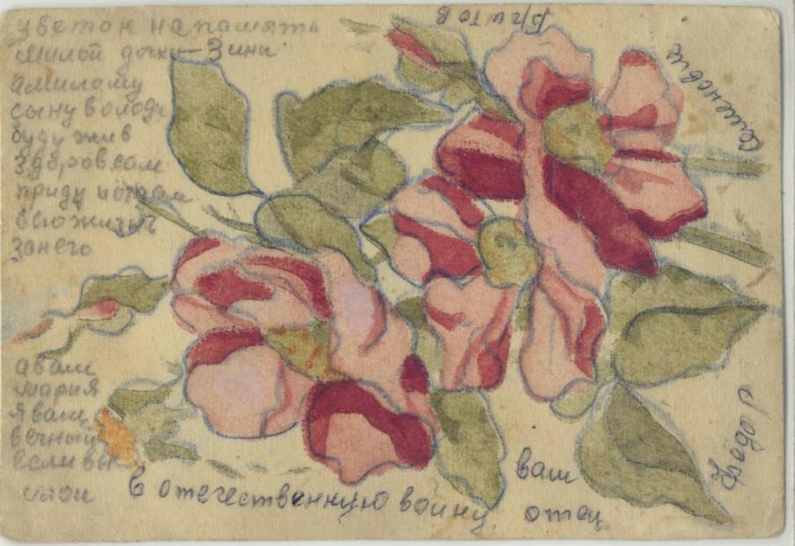
Бритов Ф.
слева в первом ряду.
Участник столкновения с японскими войсками в районе р. Халхин-Гол

Slide 5
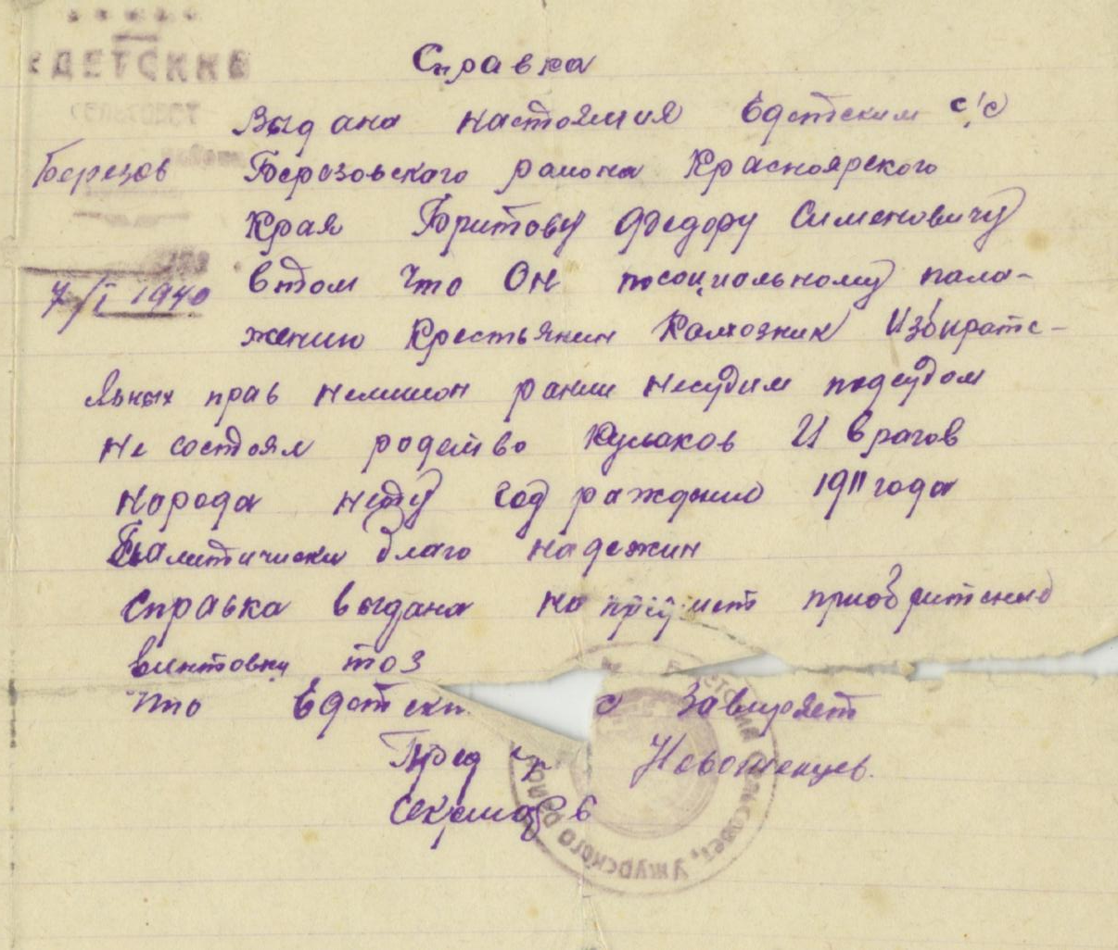

Slide 6
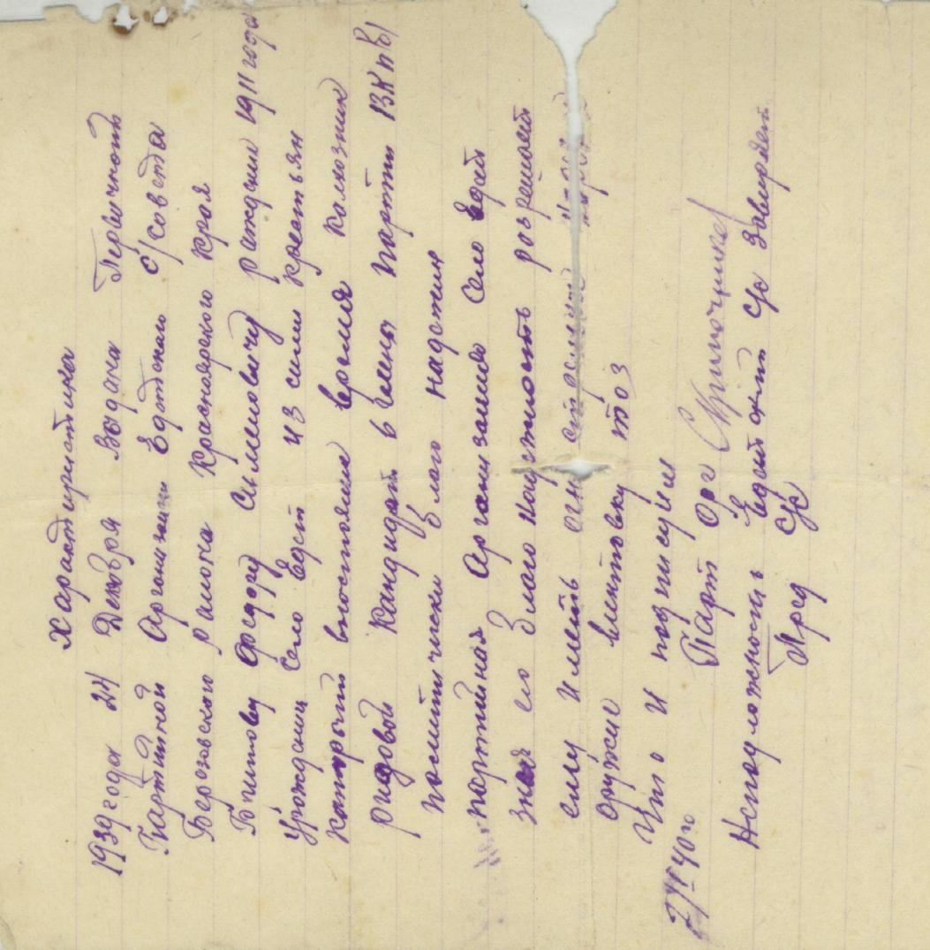

Slide 7
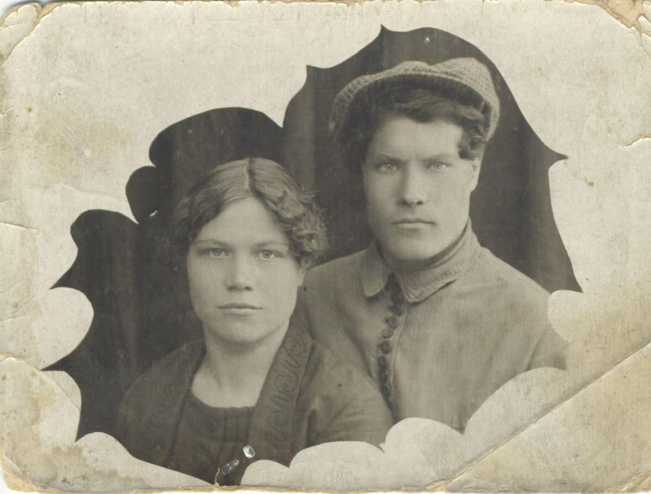
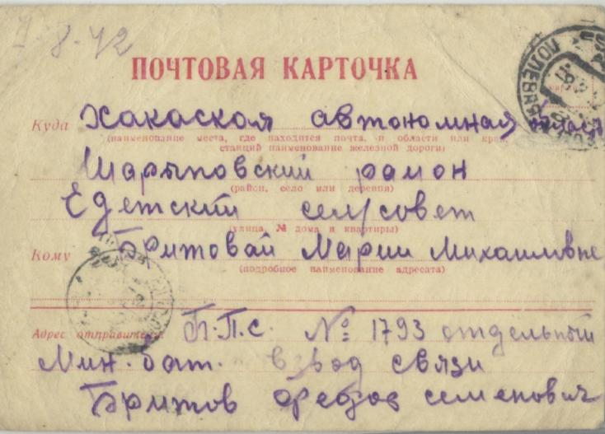
Бритов Ф.С.
с женой Марией
Михайловной

Slide 8
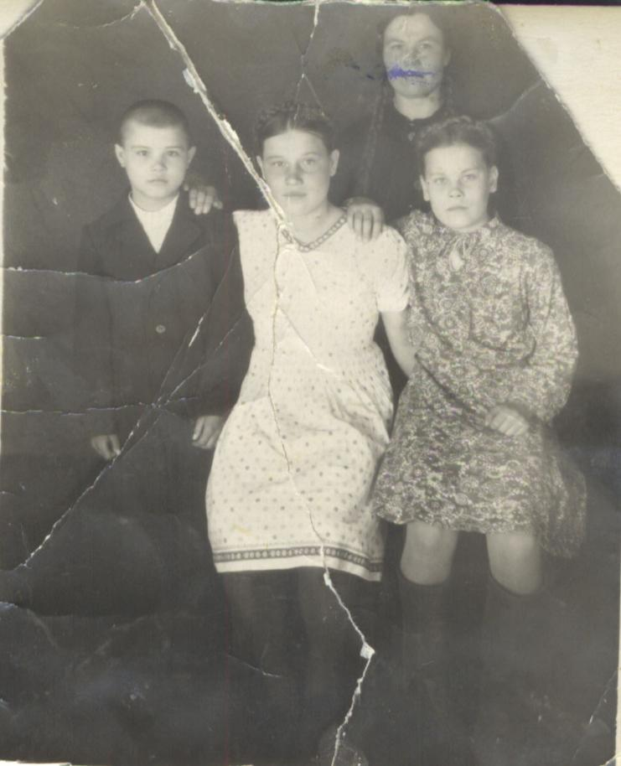
Мария и дети:
Володя (родился через
месяц после начала войны), Лида, Зина

Slide 9
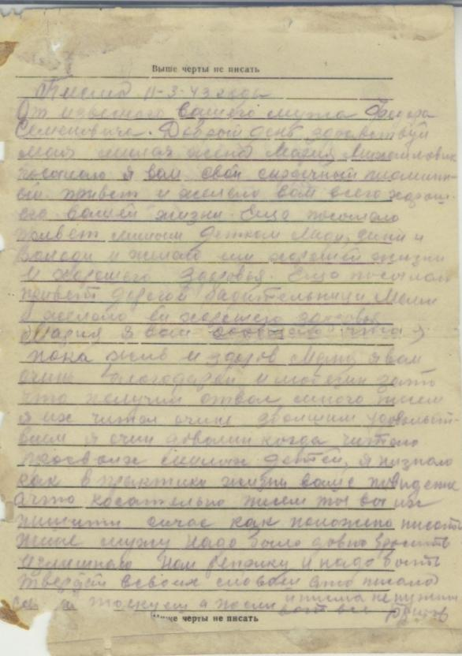
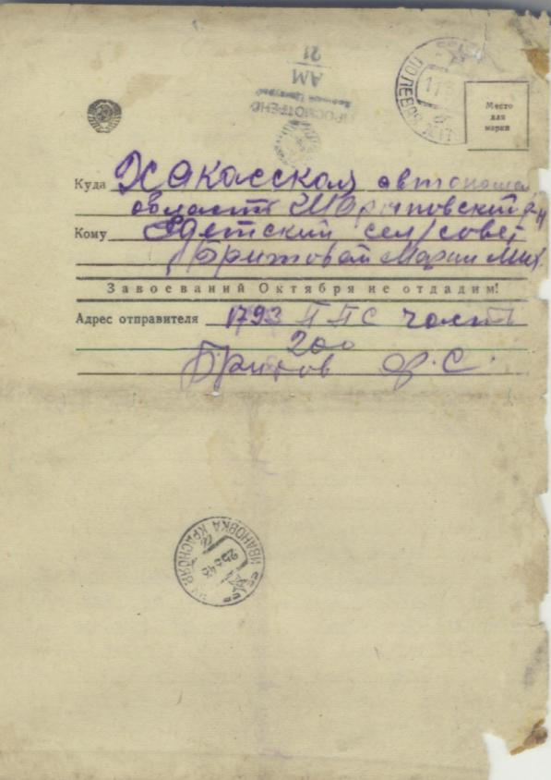
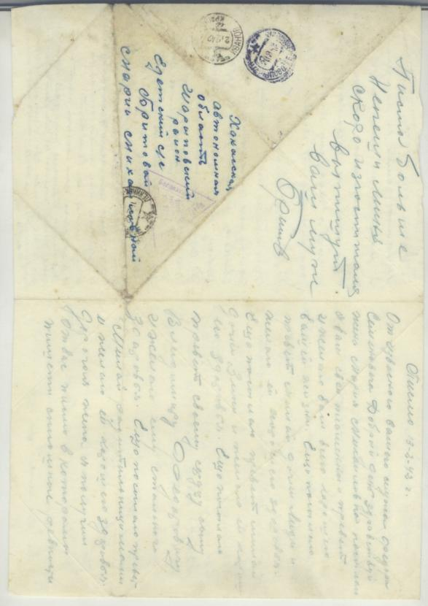
Фронтовое письмо – не только весточка из дома, это невидимая связь родных людей.

Slide 10
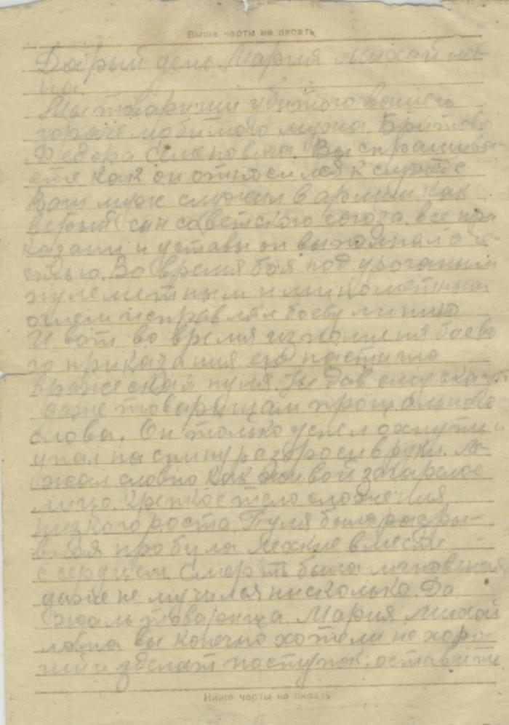
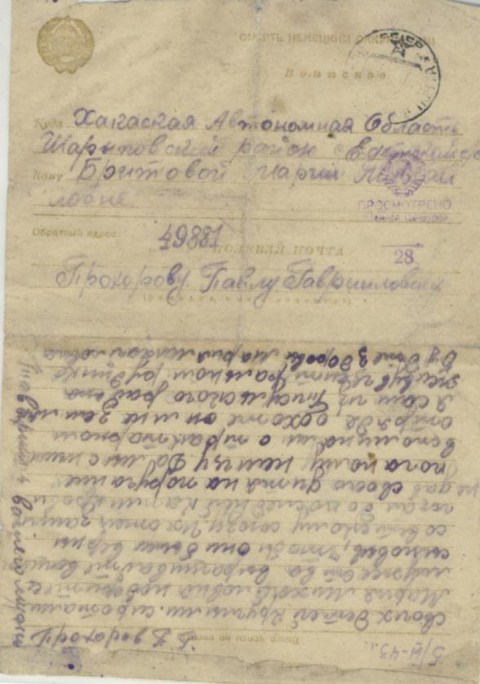

Slide 11
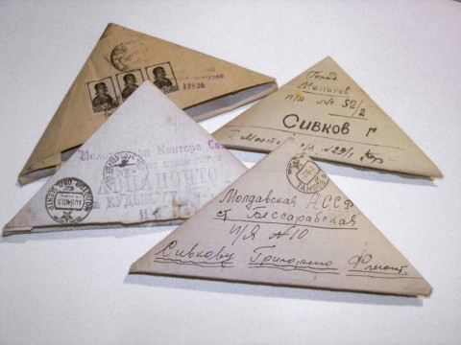
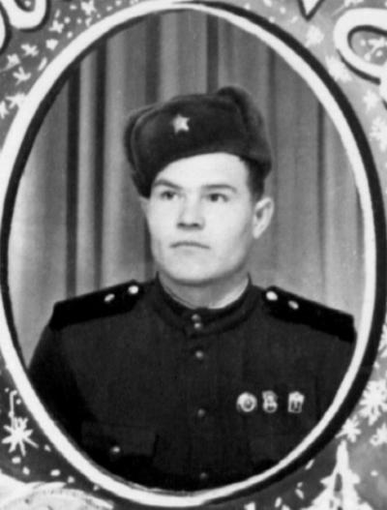

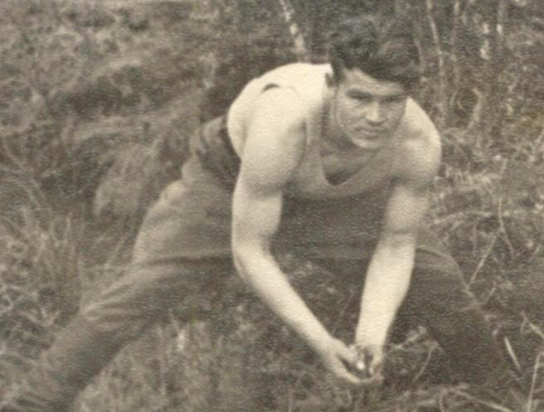
Мария и дети: Володя (родился через месяц после начала войны), Лида, Зина.
Бритов Владимир,
1962 год

Slide 12
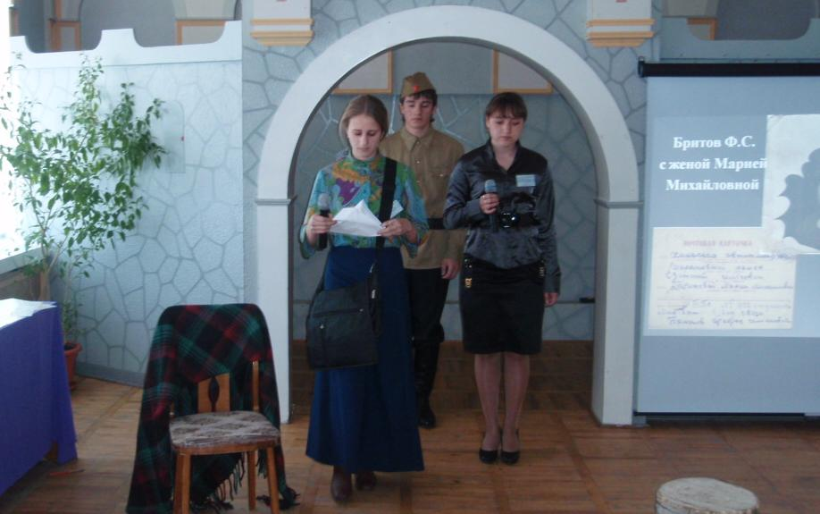
А жена Мария – почтариха, носит письма в Едет.
Автор работы – исполнительница роли Марии Бритовой в
театральной зарисовке «Прости, я не вернусь!» на конкурсе школьных музеев «Музееада»

Slide 13
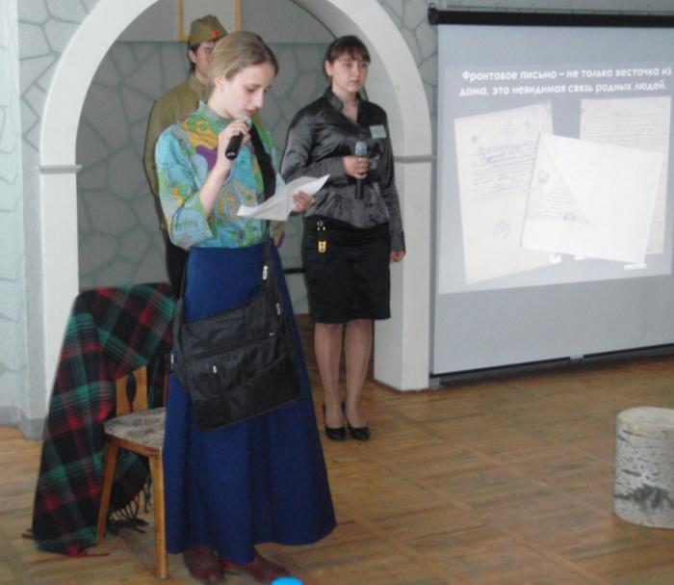
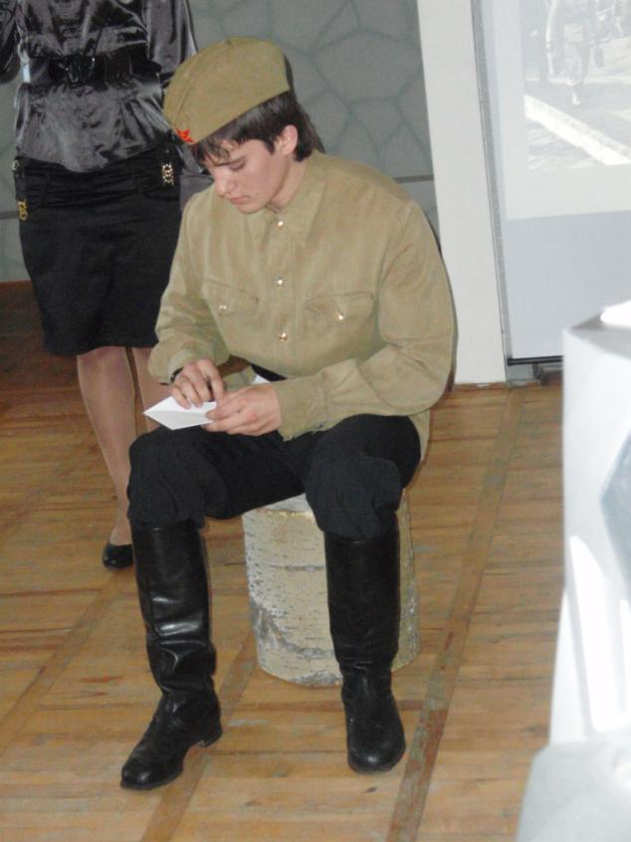
В роли Федора – член Совета музея
Иванов Александр.
Вот оно, первое письмо!

Slide 14
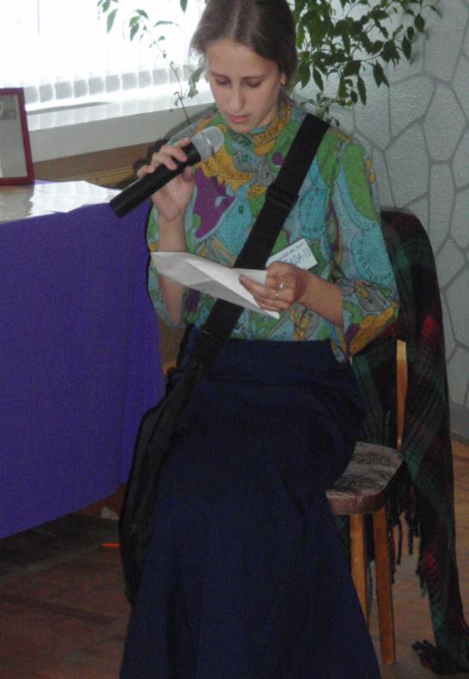
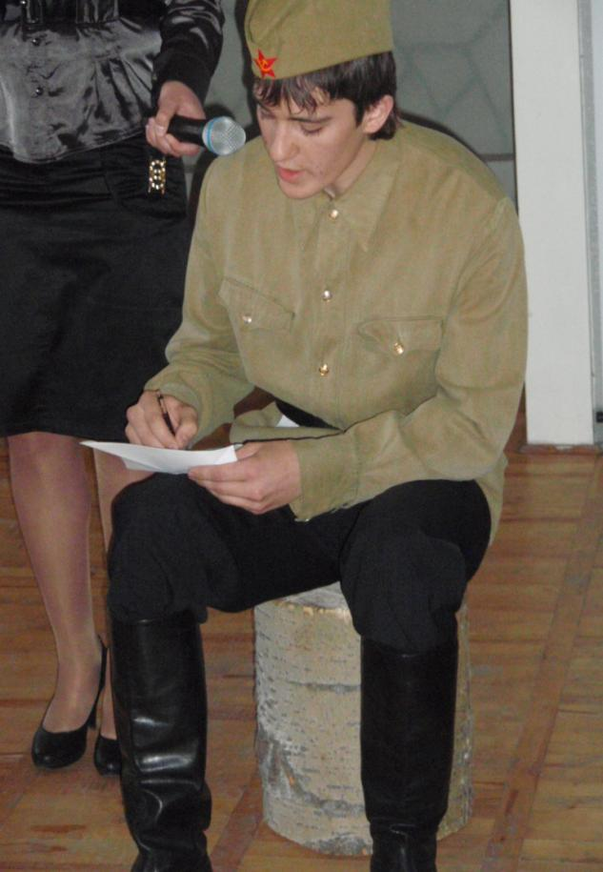
Добрый день, здравствуй, дорогая жена Маня. Посылаю я вам свой пламенный привет и желаю вам всего хорошего вашей жизни.

Slide 15
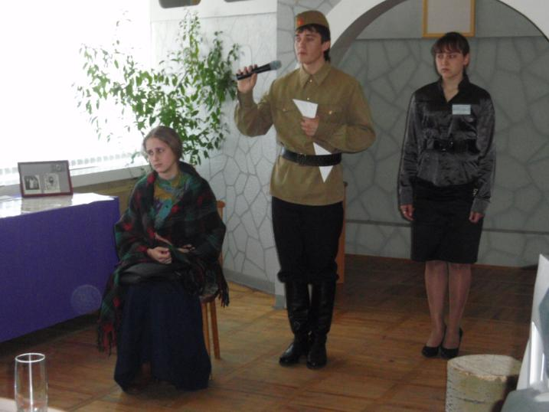
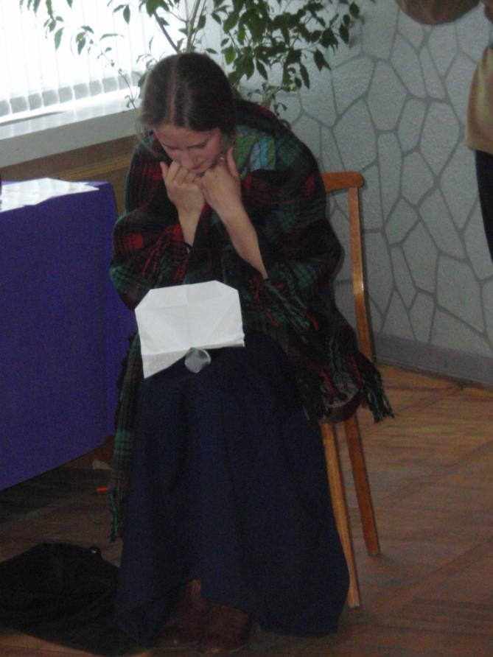
Не думала, не гадала Мария Бритова, что «похоронку» на собственного мужа ей придется тяжелым камнем нести в почтарской сумке в родное село

Slide 16
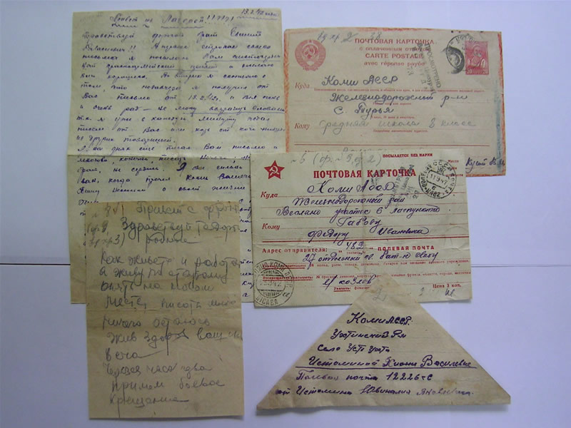
Они и просты и порою грустны,
В них столько надежды и вечного
смысла.
Прошу вас: храните солдатские
письма, Тревожную память людской доброты!

